Slide 1

Центр педагогічної освіти для батьків
Розкішнянська загальноосвітня школа І – ІІІ ступенів Ставищенської районної ради
Київської області
2015 рік

Slide 2

Мета:
Підвищення психолого-педагогічної компетентності та соціальної активності батьків шляхом створення та організації роботи Центру освіти для батьків

Slide 3


Завдання:
Створити на базі школи Центр педагогічної освіти для батьків.
Здійснювати навчання батьків та дорослих в Центрі.
Дана проектна пропозиція тісно пов’язана із завданнями місцевих програм, зокрема, Стратегією розвитку Київської області на період 2015-2017 роки, якою передбачено розбудову системи «освіта впродовж життя» та забезпечення підтримки взаємодії громад з метою вирішення суспільних проблем розвитку громади.

Slide 4
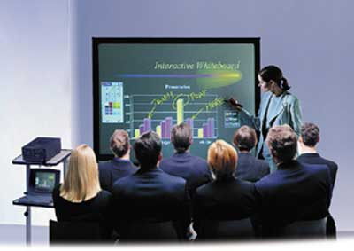
Батьківська освіта
Щоб школа стала центром навчання батьків, потрібно:
- мати відповідні кадри;
- належну базу;
- цікаві матеріали;
- сприятливий клімат
навчального закладу для
батьківської освіти.

Slide 5
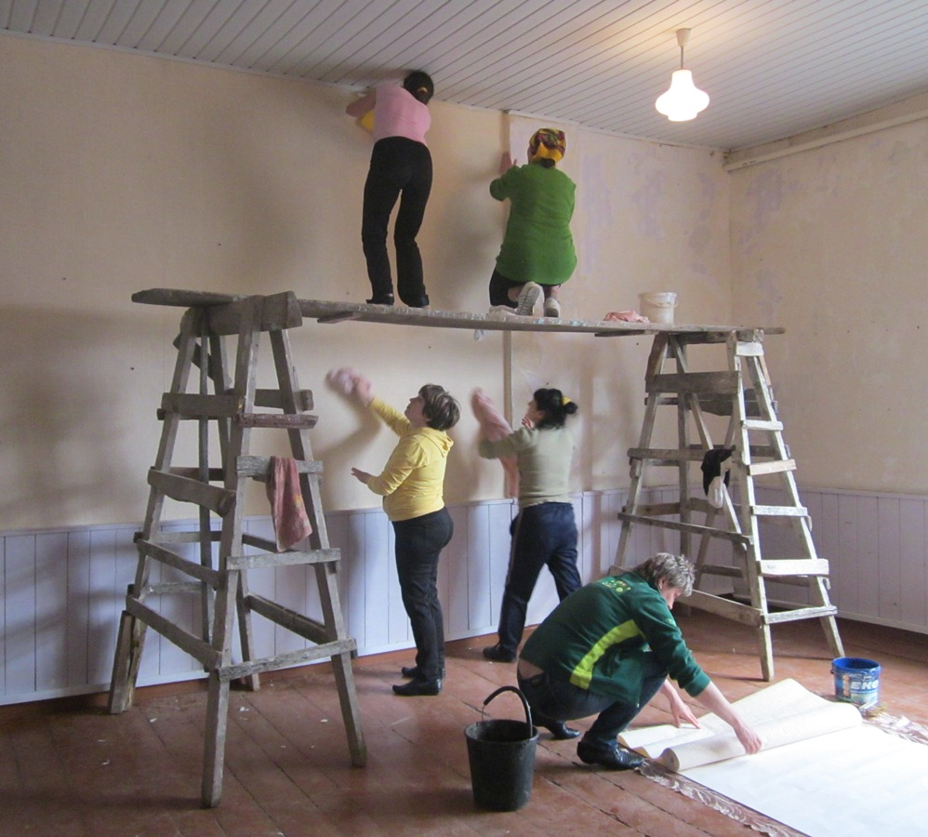

Нам потрібно було створити належну базу для навчання:
Обладнати кімнату для інтерактивних занять з батьками;
оснастити дану кімнату комп'ютером, акустичною системою, програмно-технологічним навчальним комплексом ;
Створити «Методичну скарбницю» для навчання батьків, постійно наповнюючи її матеріалом.

Slide 6
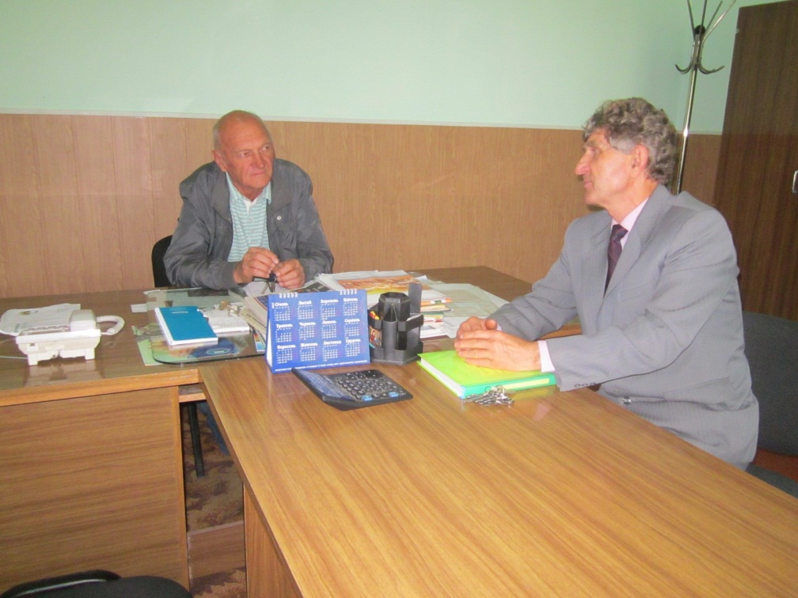
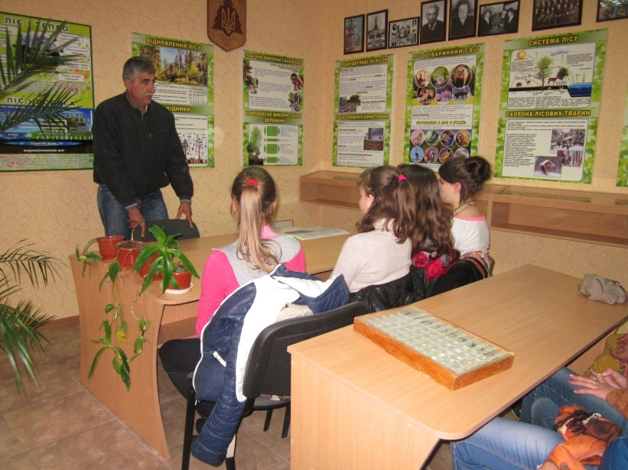
Ми склали письмові угоди з нашими партнерами та залучили їх до реалізації проекту :
батьки учнів;
директор ПП «Розкішнянське» Пацеля В.П.;
лісничий Ставищенського лісництва Курко В.Й.;
директор ПП «Перлина»
Пацеля О.В.

Slide 7
Як результат:
в кімнаті замінені вікна на енергозберігаючі;
зроблено ремонт кімнати;
придбано ноутбук ;
встановлено ліцензійну операційну систему та антивірусну програму на ноутбук;
встановлено інтерактивну дошку, проектор, акустичну систему;
працюємо над оформленням тренінгової кімнати, поступово поповнюючи її відповідною літературою та методичними матеріалами;
розпочали навчання в Центрі педагогічної освіти для батьків;
проводимо уроки та виховні справи з використанням інтерактивної дошки.

Slide 8
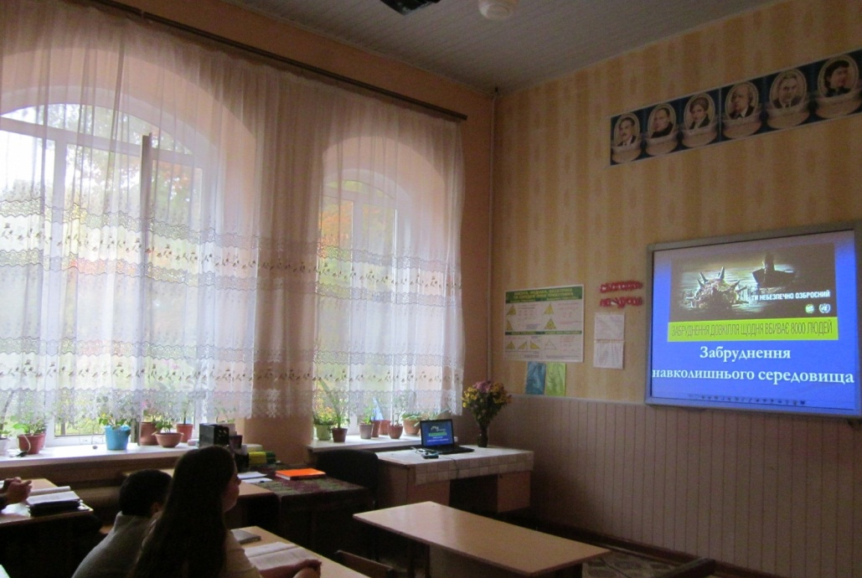
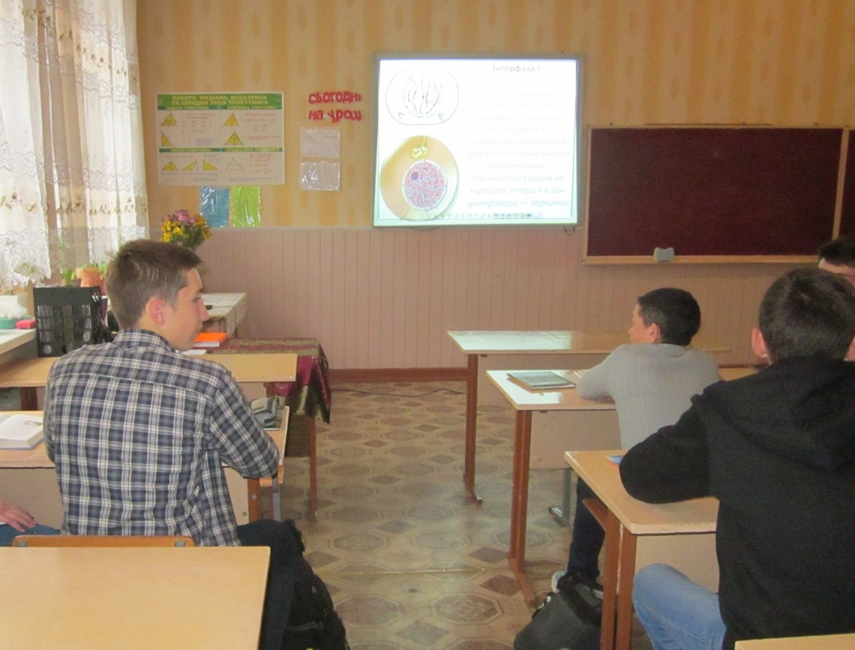
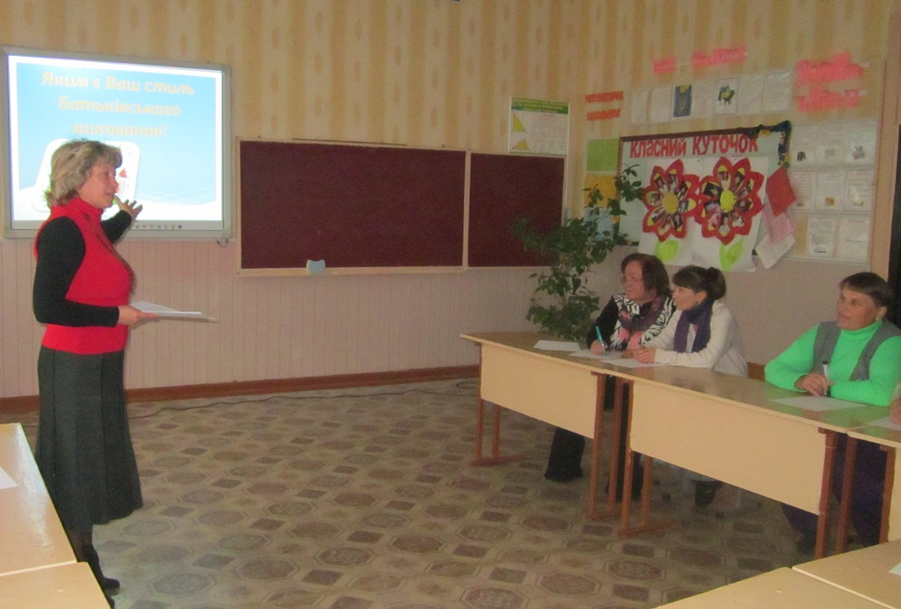
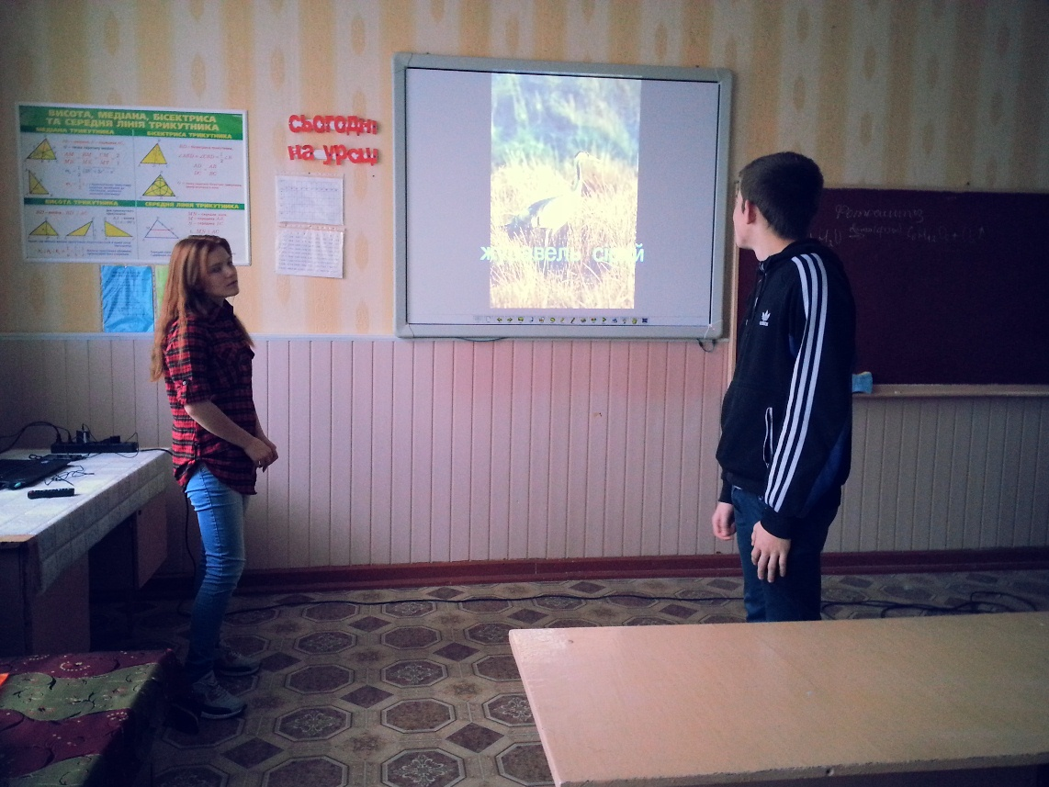
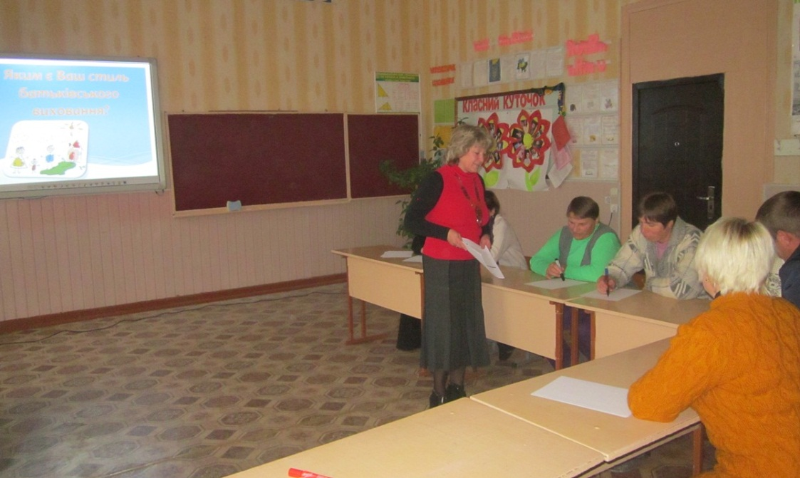

Slide 9
Моніторинг та оцінка:
Зустріч з партнером школи
Вхідне тестування батьків.
Плани-конспекти занять.
Звіти тренерів про проведені заняття.
Розміщена інформація про навчання на сайті школи, в районних ЗМІ.
Фото звіт.
Вихідне опитування батьків.
Вихідне опитування батьків.

Slide 10
Життєздатність проекту:
Щорічне навчання батьків та всіх бажаючих дорослих у Центрі.
Постійне використання кімнати і програмно-технологічного навчального комплексу в навчально-виховному процесі.

Slide 11
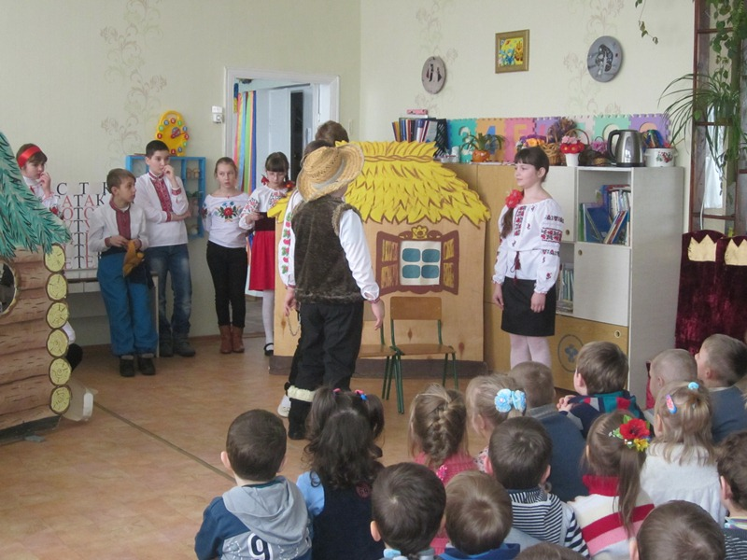
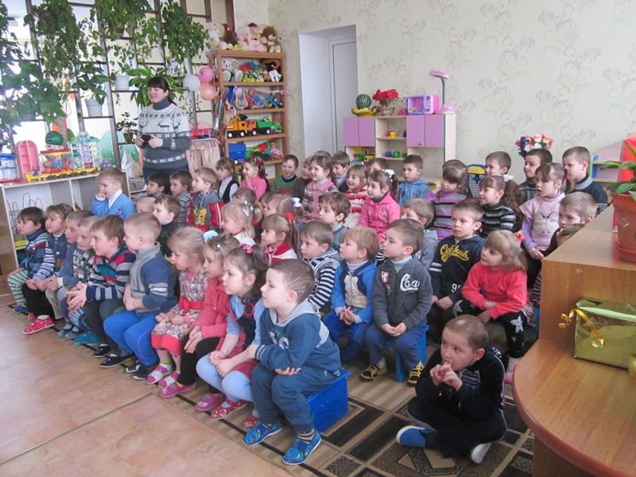
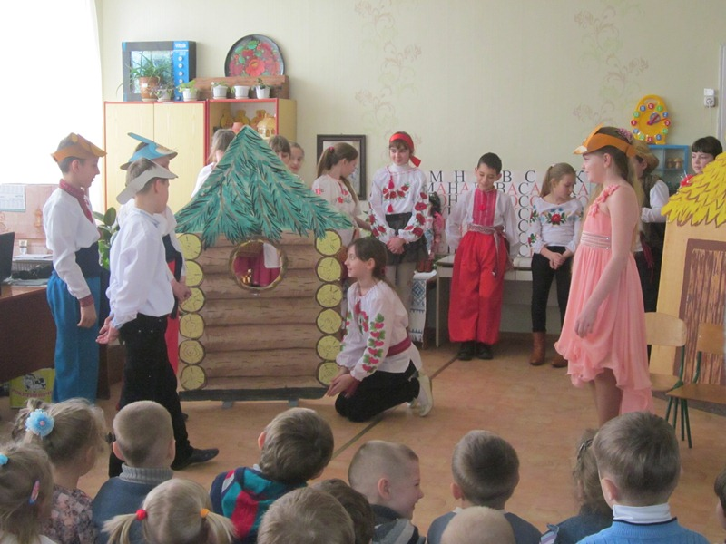
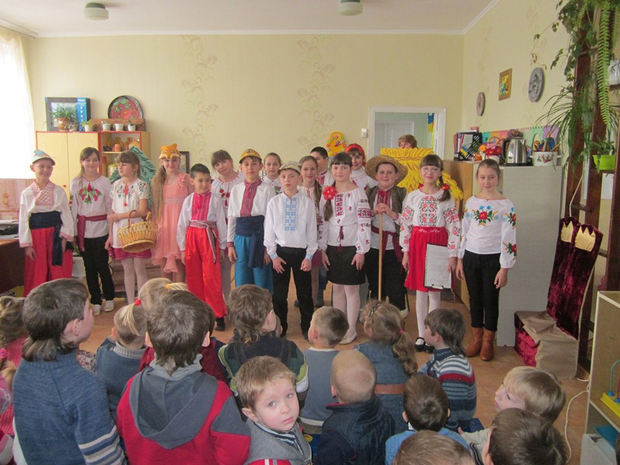
Волонтерський центр на базі школи

Slide 12
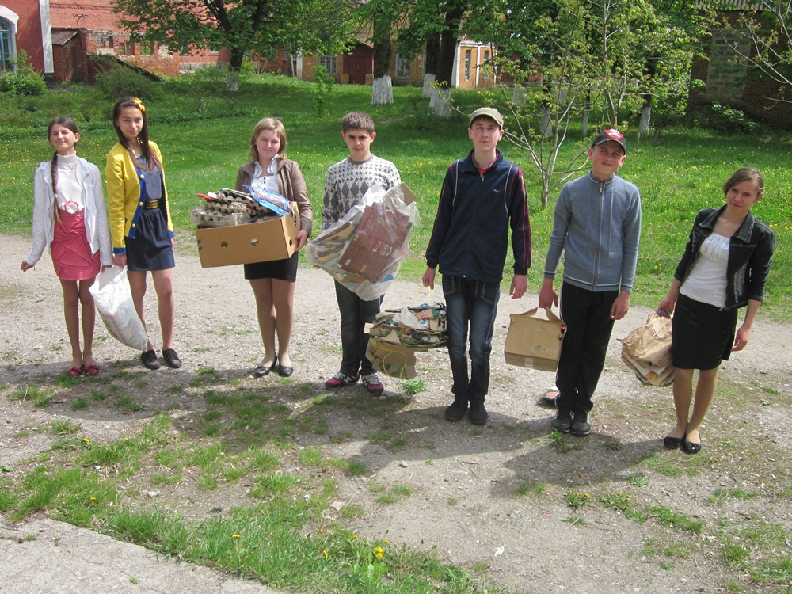
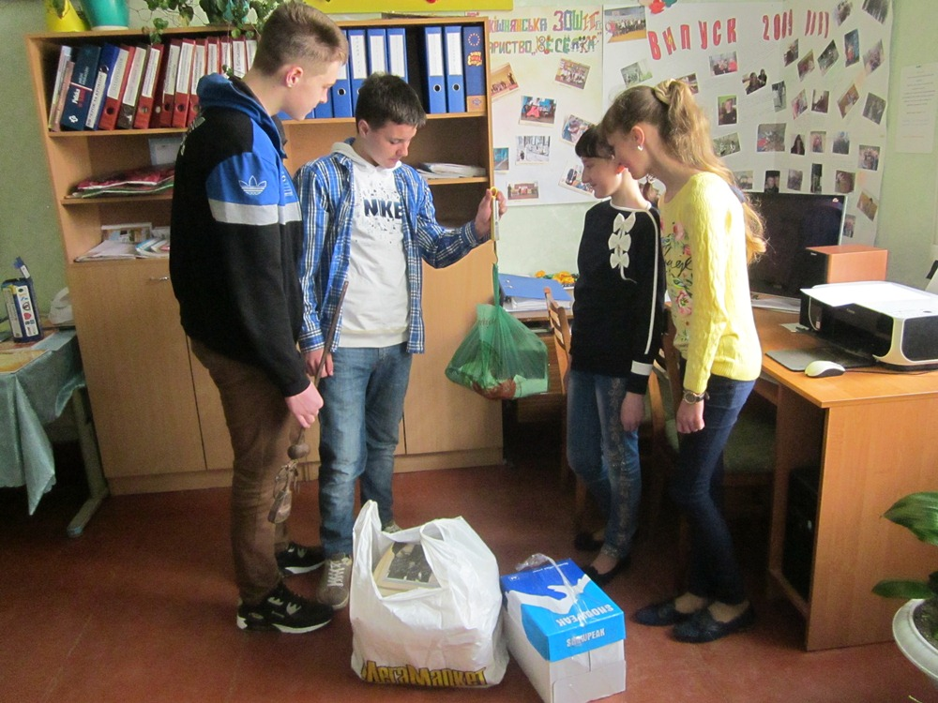
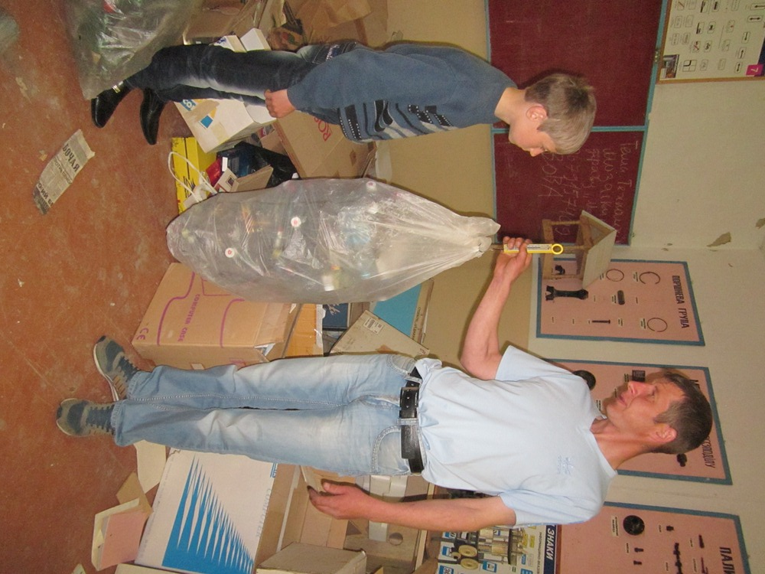
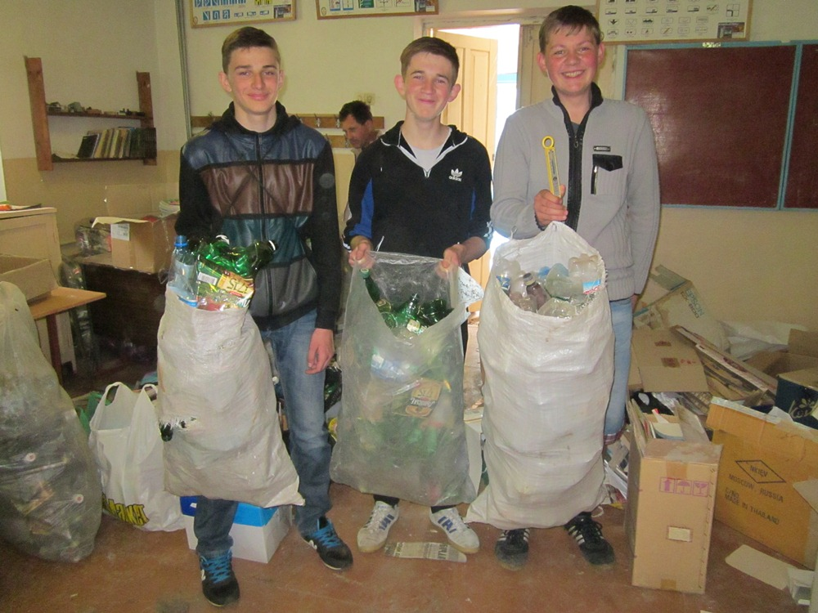
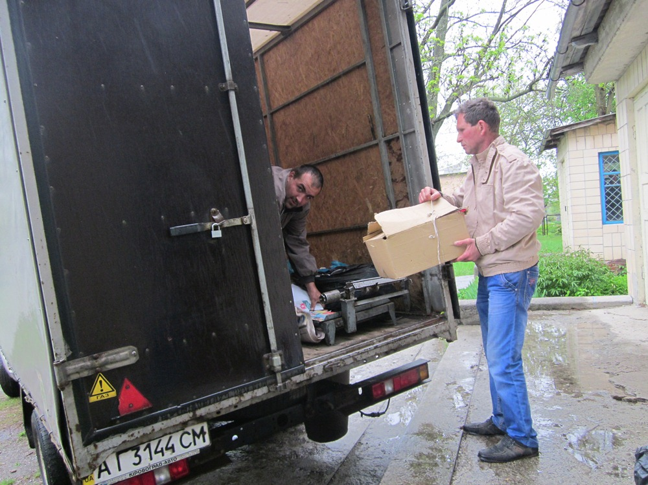

Slide 13
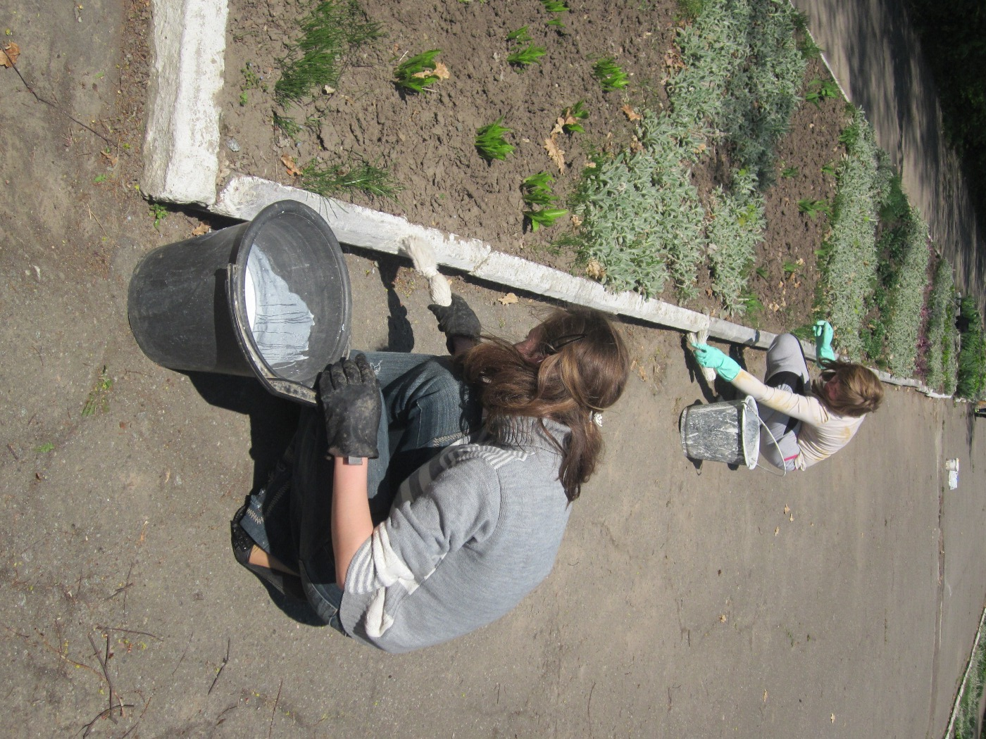
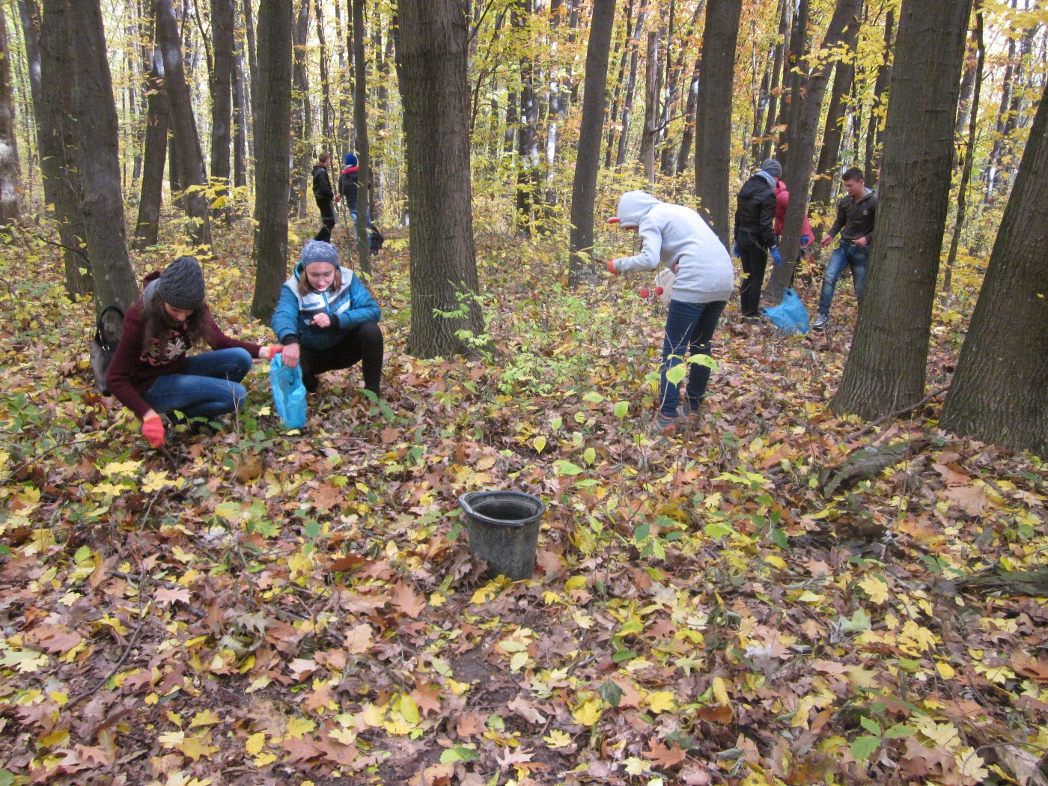
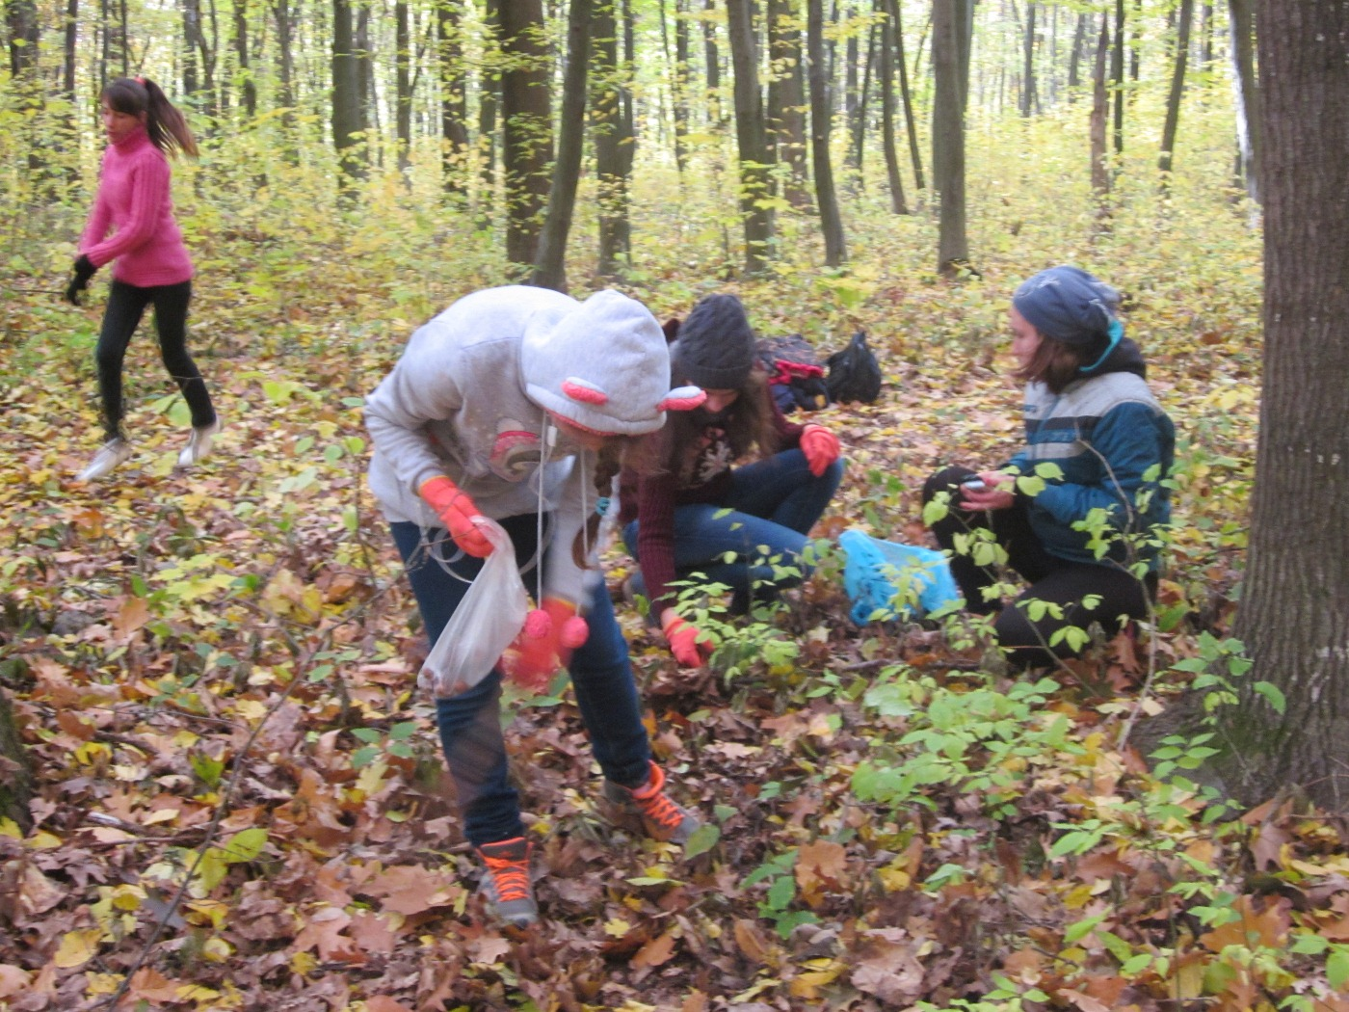
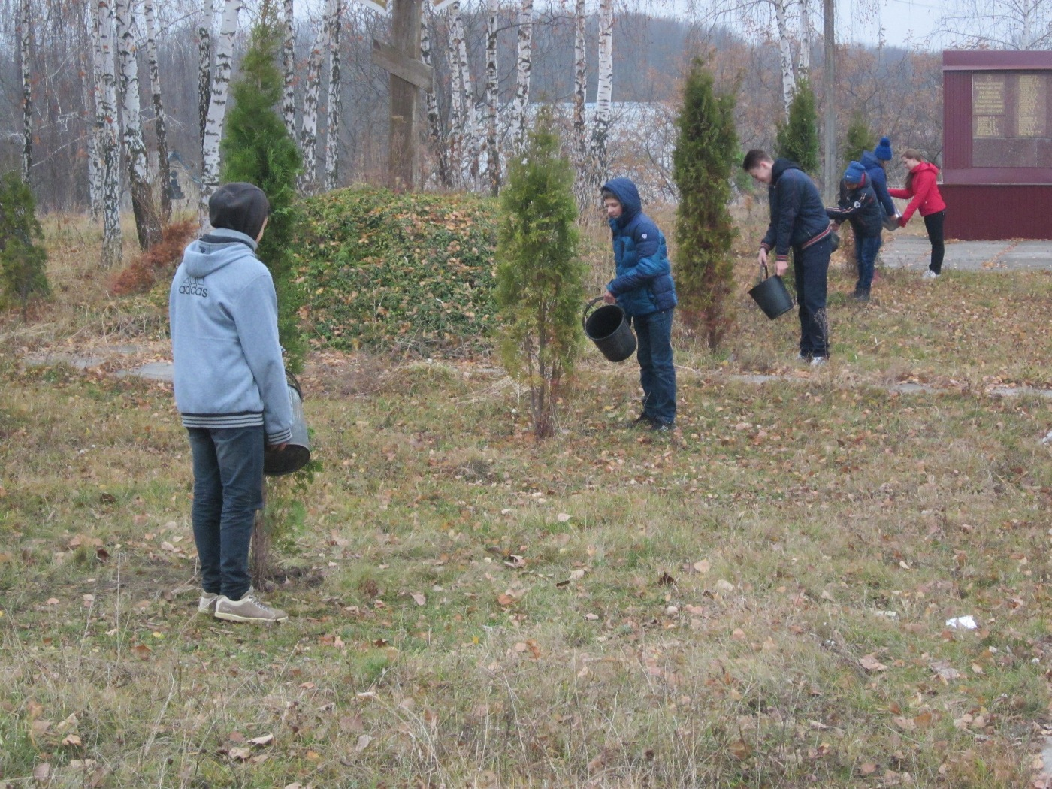
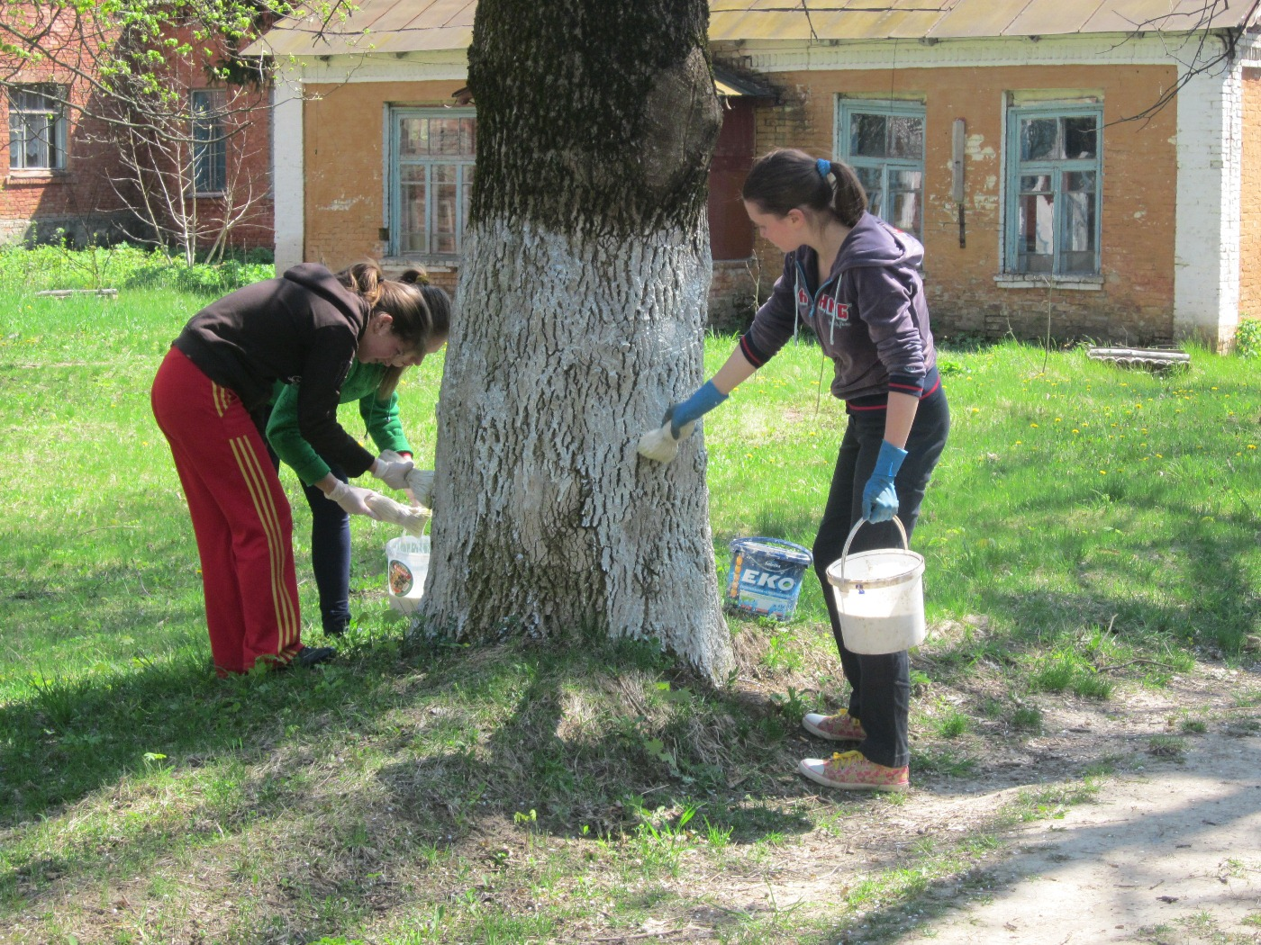
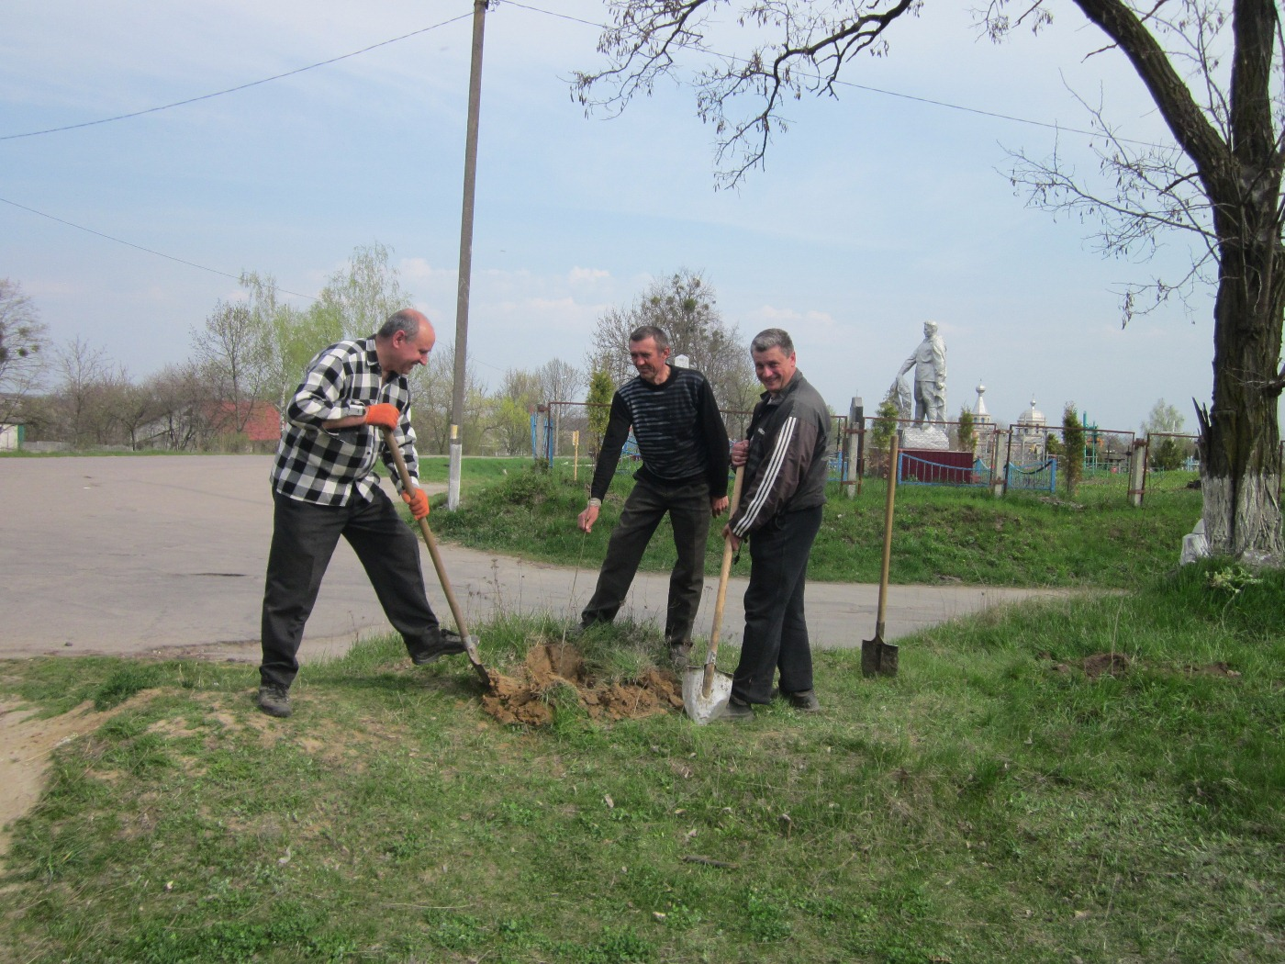
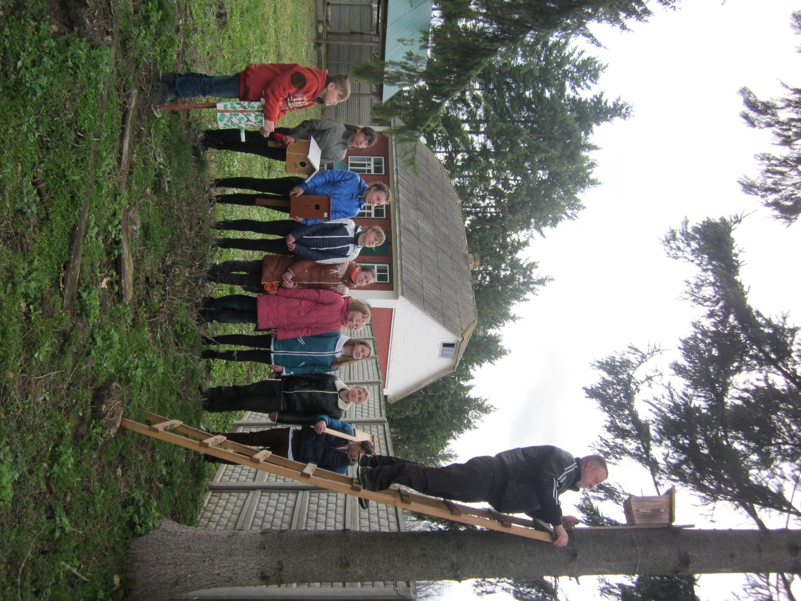
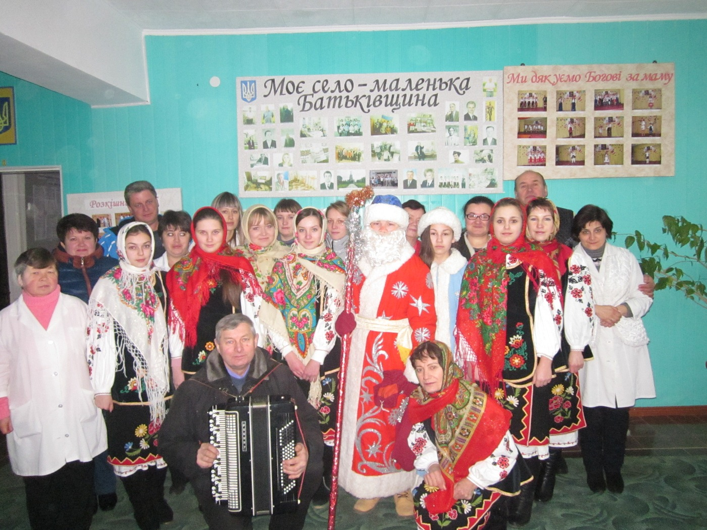
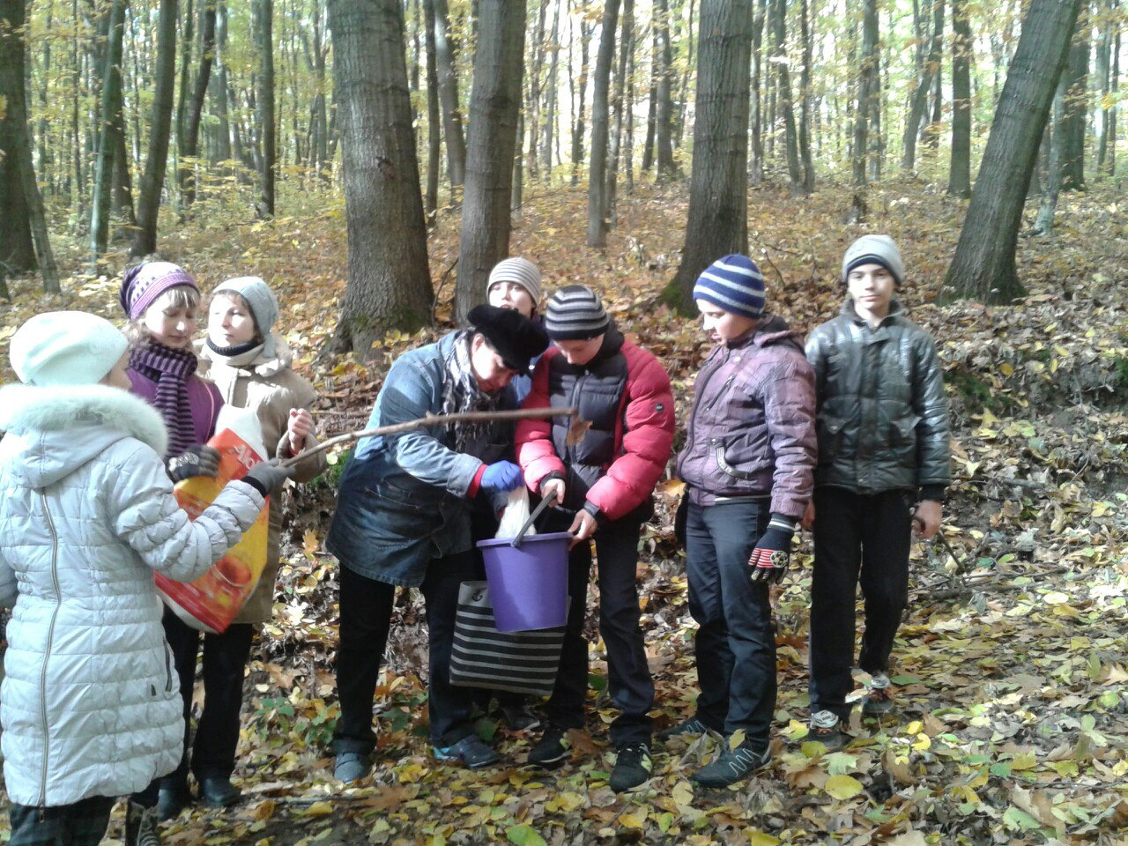
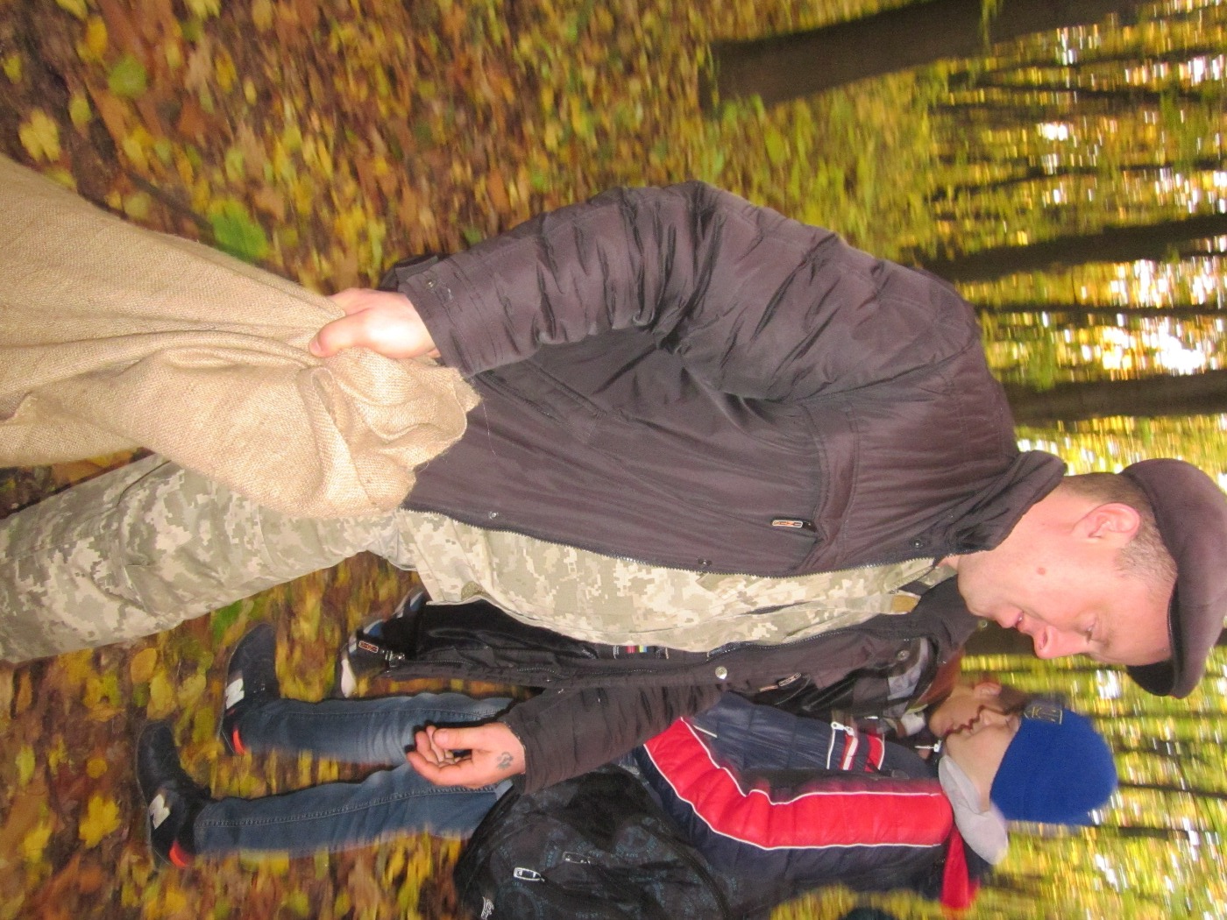
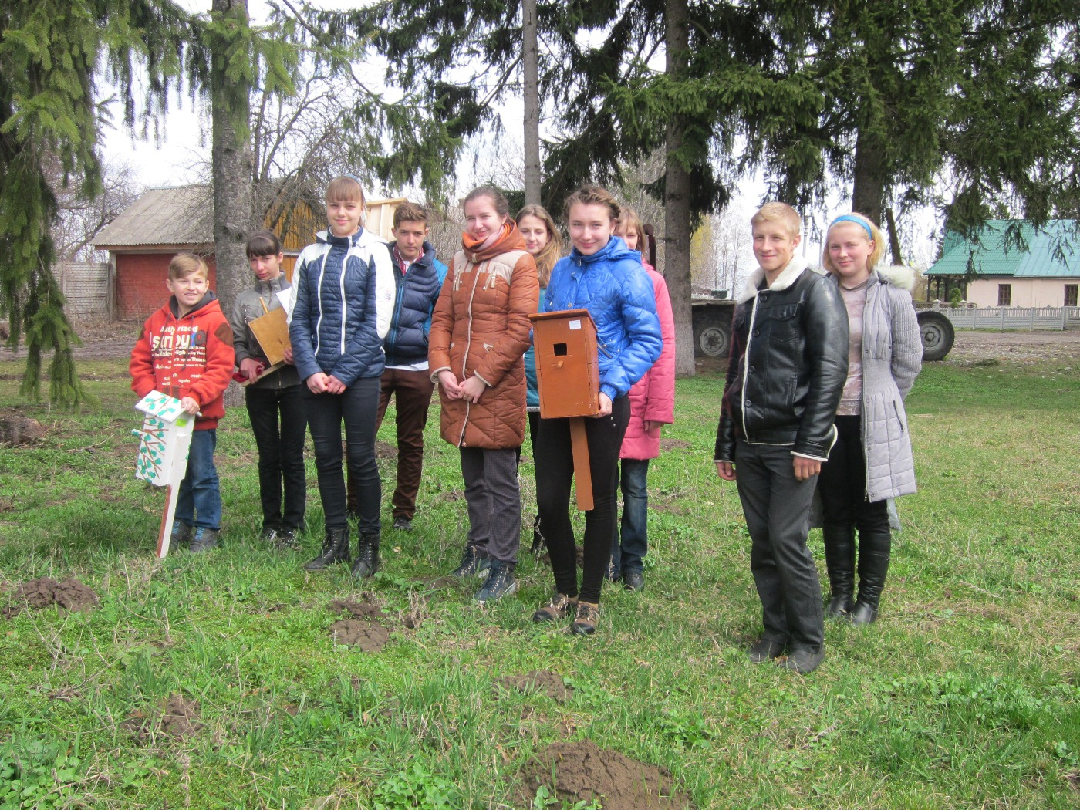
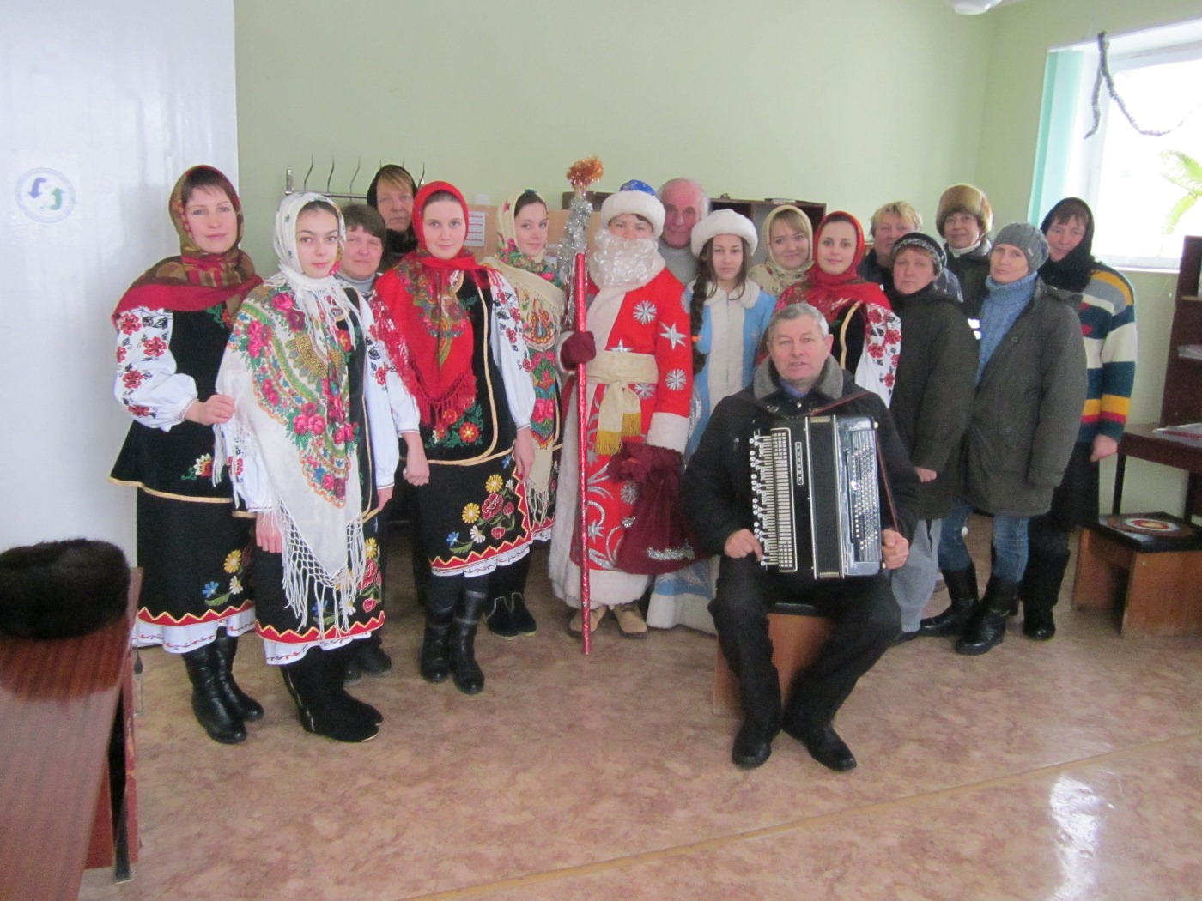
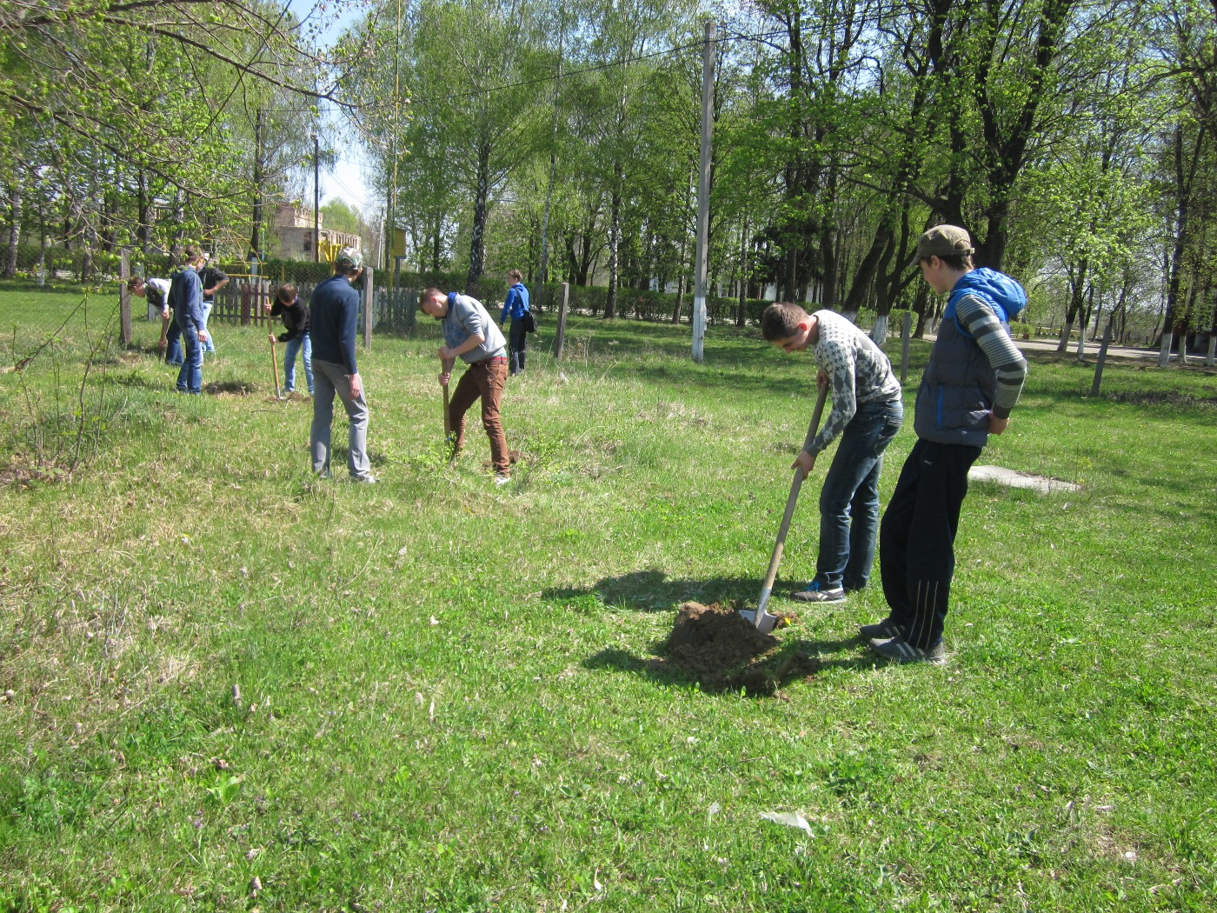
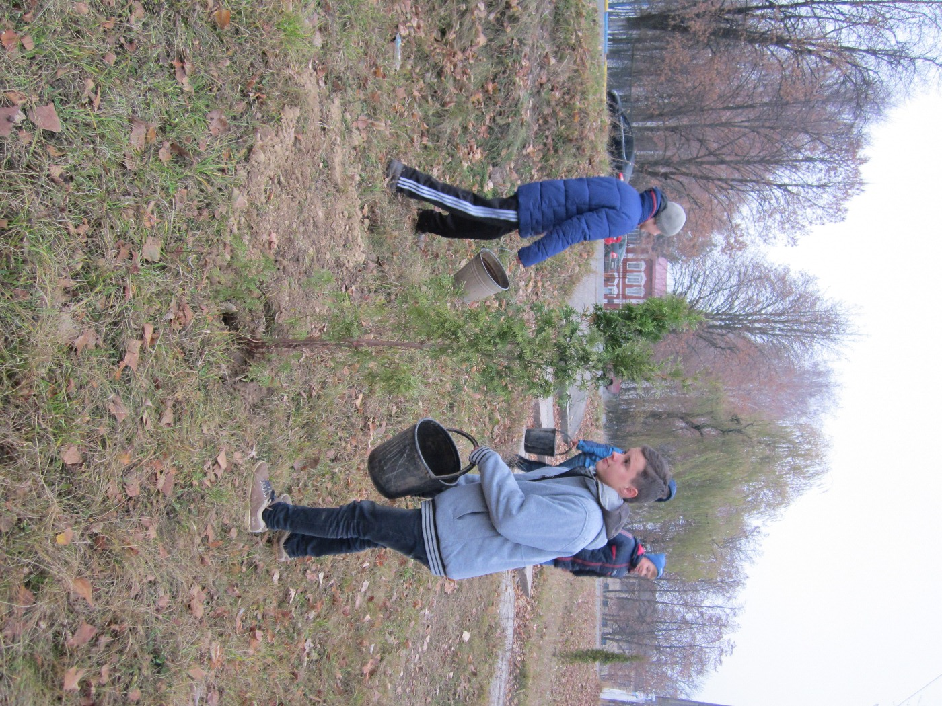

Slide 14
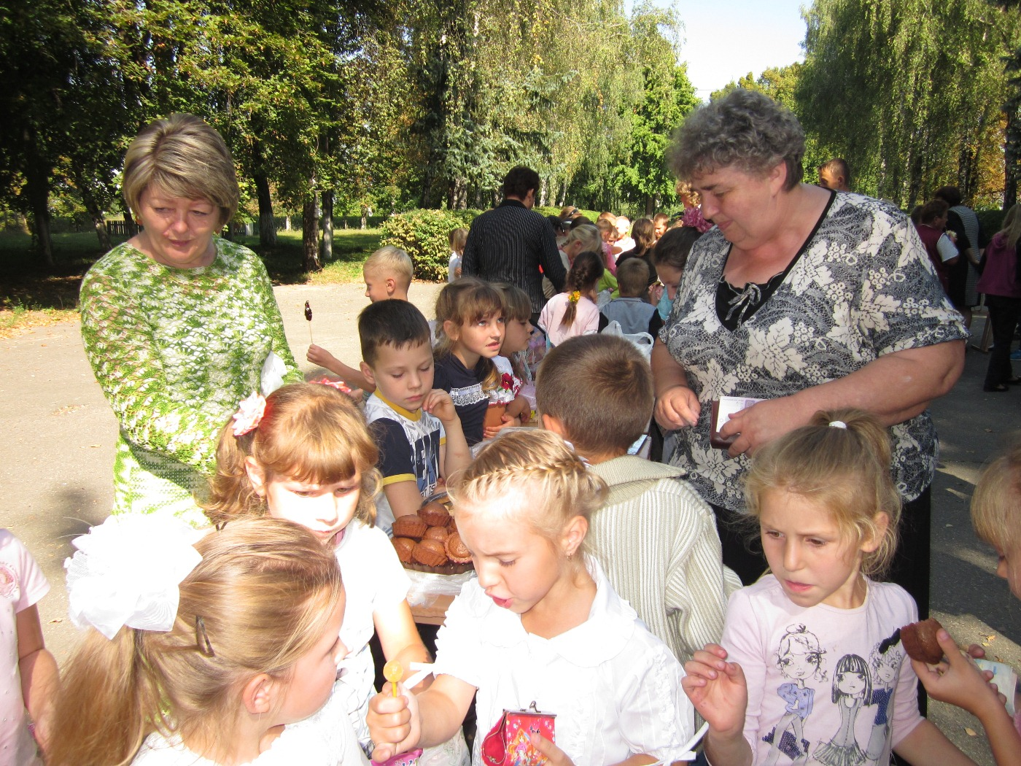
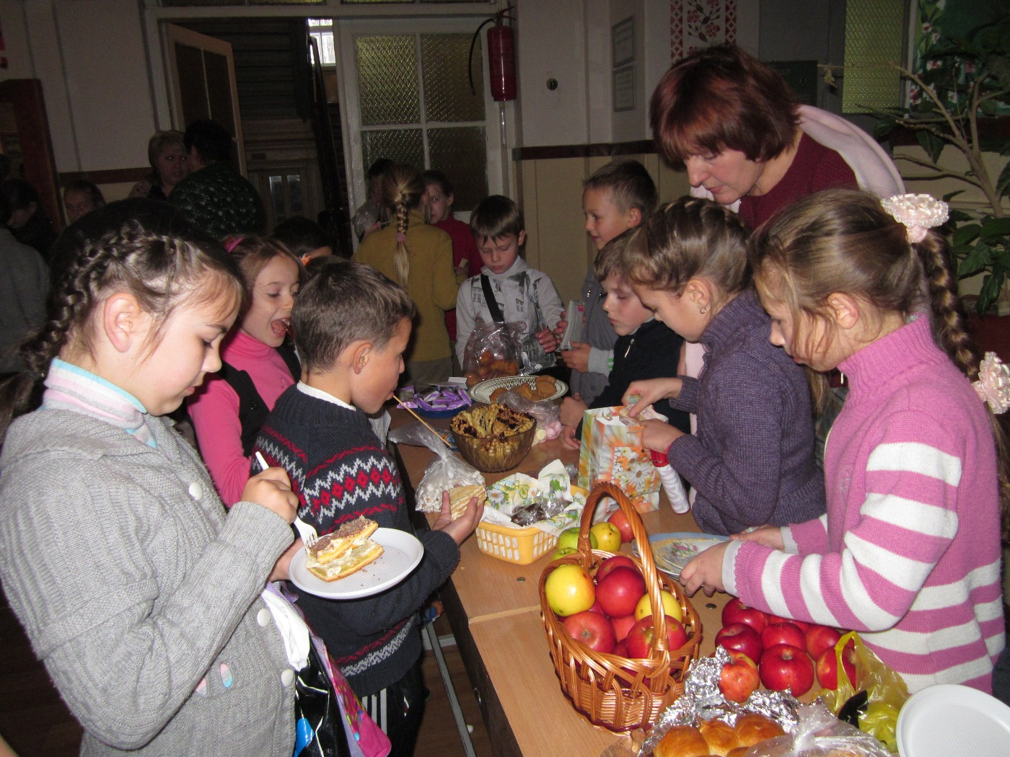
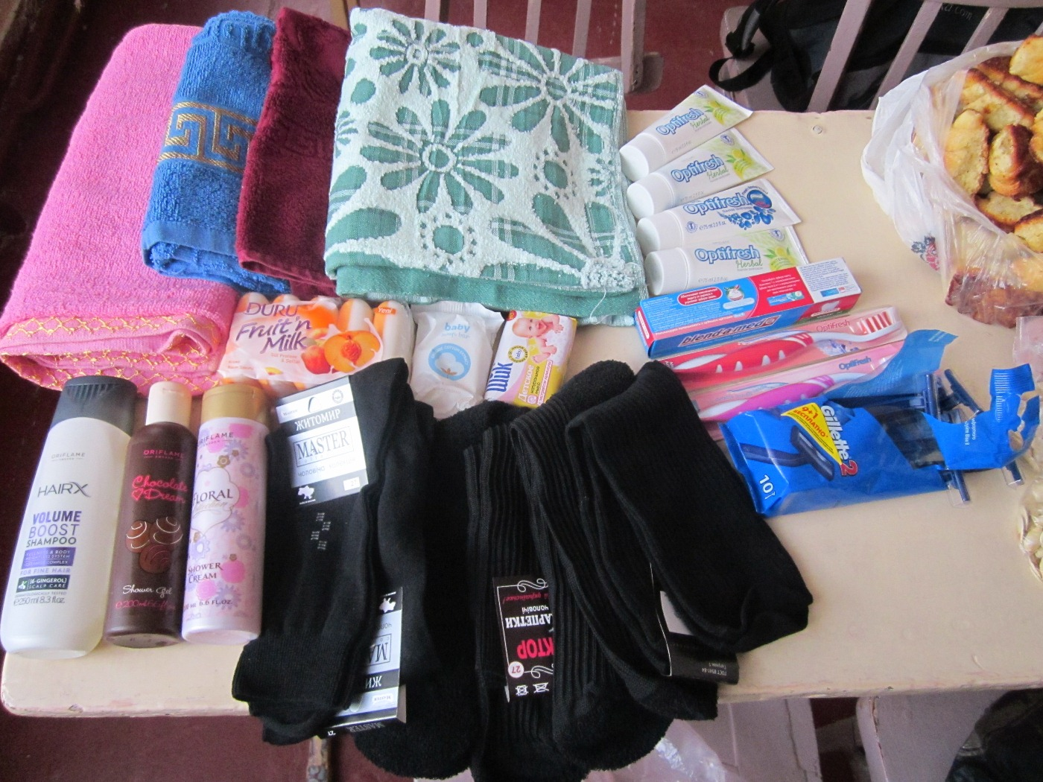
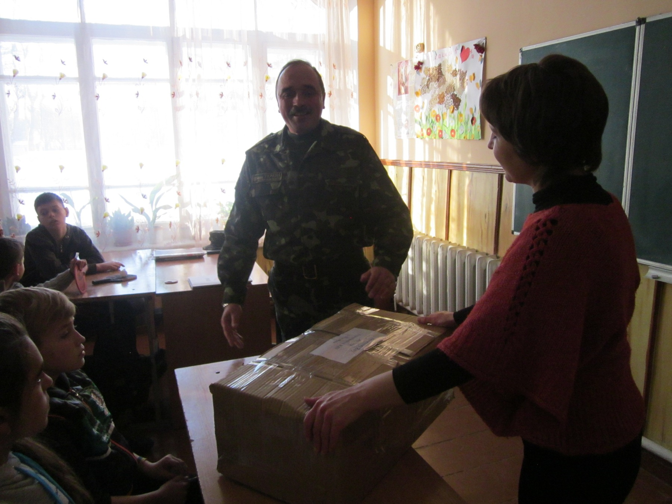
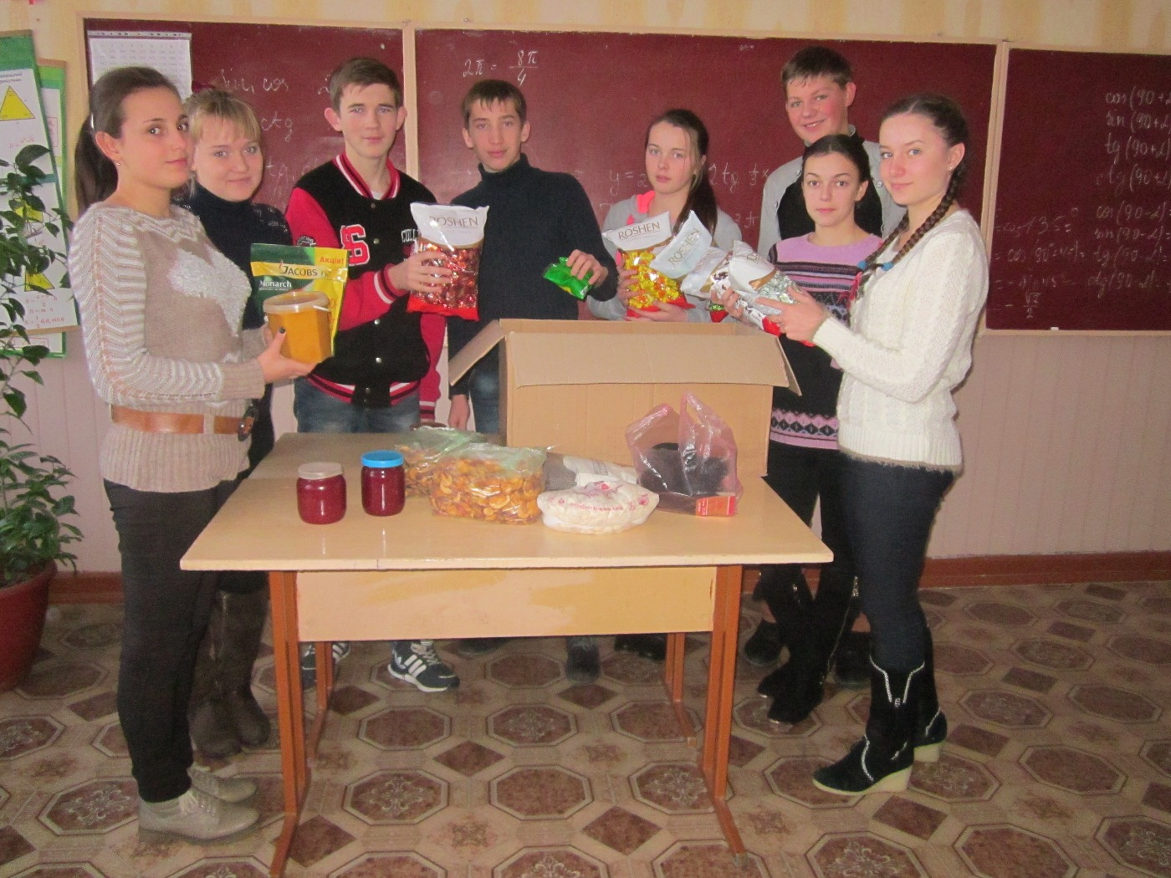
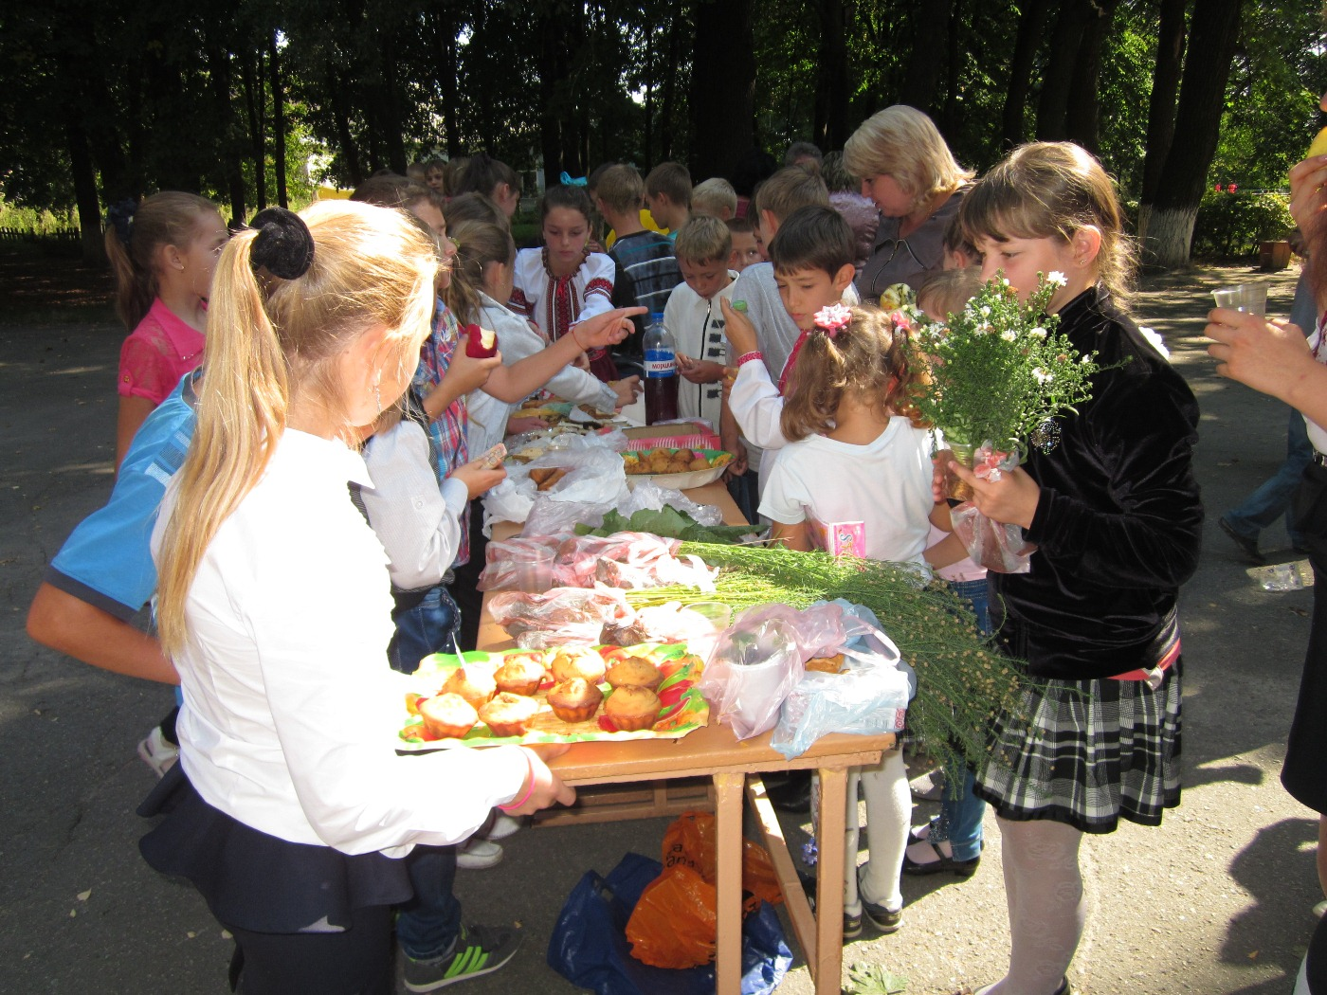
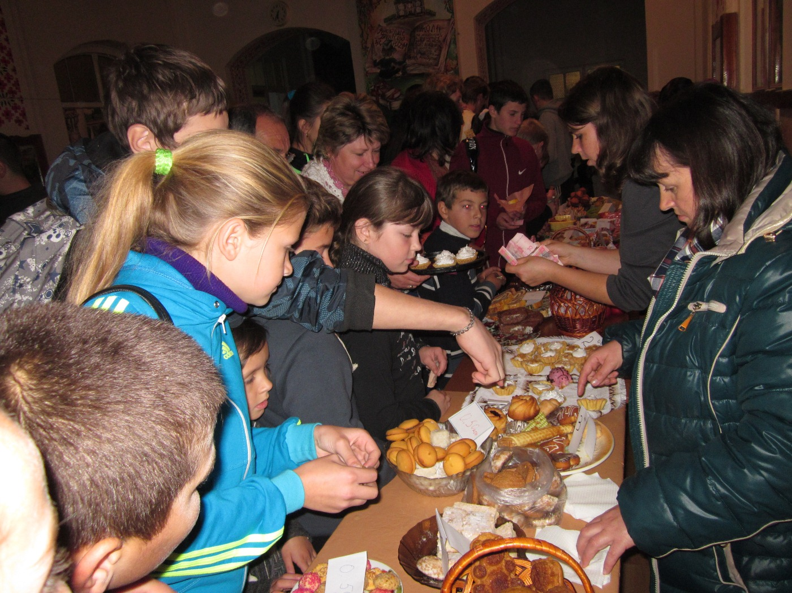
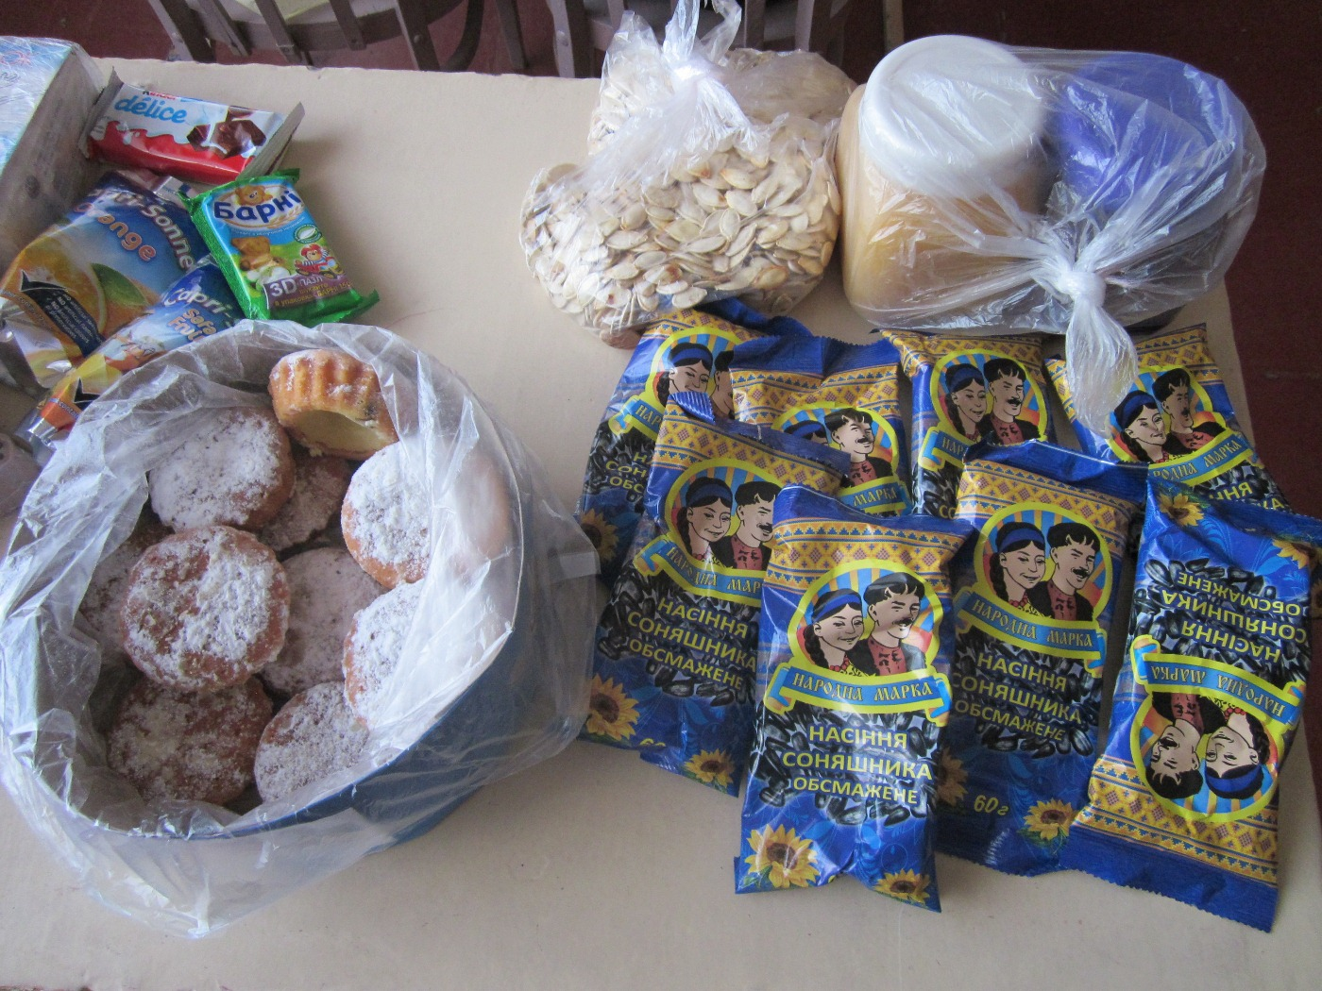

Slide 15
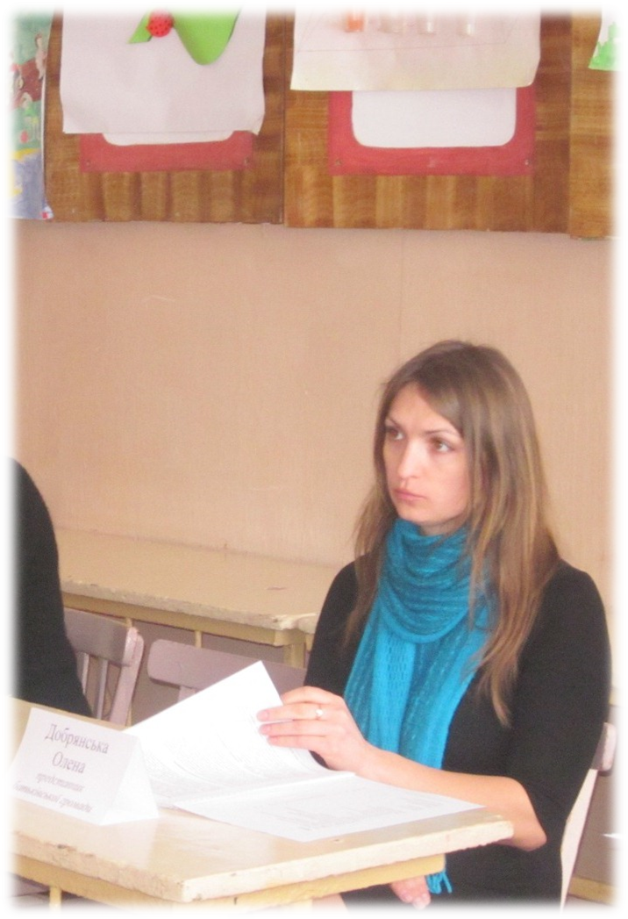

Slide 16
Підписані угоди спільних дій з партнерами:
сільська бібліотека;
сільська рада;
сільський клуб;
Ставищенське лісництво;
навчальний дошкільний заклад «Світлячок»;
приватними підприємцями, що діють на території села;
партнерами-випускниками школи.

Slide 17
Питання до вирішення
Продовжувати навчання батьків в тому числі і навчання батьків майбутніх першокласників в Центрі педагогічної освіти для батьків.
Розширити коло спілкування та співпрацю з іншими ГАШ:
- обмін досвідом з іншими ГАШ через мережу Інтернет;
- налагодити контакт та розпочати тісну співпрацю з метою обміну досвідом з ГАШ Івано-Франківської області;
Активізувати роботу волонтерського загону та включити до його складу представників громади.

